Slide 1
ضوابط تمدید پروانه آزمایشگاههای تشخیص پزشکی اعم از دولتی و غیر دولتی
در سال1395
مدیریت امور آزمایشگاهها
دانشگاه علوم پزشکی کاشان

Slide 2
در روند تمدید پروانه، اخذ تعهد کتبی از مسئولین فنی آزمایشگاهها جهت گزارش اطلاعات آزمایشگاهی مورد نیازمعاونت بهداشتی دانشگاهها به آن معاونتها و رعایت محرمانگی آنها الزامی می باشد.
(متن تعهد نامه پیوست می باشد.)

Slide 3
رعایت ضوابط عمومی تمدید پروانه تاسیس ومسئول فنی شامل (کسب امتیاز بازآموزی برای مسئول فنی، ارائه فیشهای واریزی، گواهی های عدم نیاز در ساعات غیر اداری، عدم اشتغال بعنوان هیئت علمی، تعهدات مرتبط و .....) الزامی می باشد

Slide 4
برای تمدید پروانه تاسیس آزمایشگاهها، حضور موسس یا موسسین و یا نماینده قانونی با اصل پروانه تاسیس الزامی می باشد و کارشناسان اداره امور آزمایشگاهها می بایست با بررسی سوابق آزمایشگاه از عملکرد موسس با توجه به شرح وظایف تعیین شده در آیین نامه تاسیس و اداره امور آزمایشگاهها اطمینان حاصل نمایند

Slide 5
پروانه تاسیس یا مسئولیت فنی آزمایشگاههایی که موسس یا مسئول فنی آنها پس از اخذ این مجوزها، به عضویت هیئت علمی دانشگاههای علوم پزشکی در آمده اند، مشمول نامه جوابیه دفتر حقوقی وزارت متبوع به استعلام این اداره کل خواهد بود

Slide 6
جهت تمدید پروانه مسئول فنی متخصصین آسیب شناسی، ارائه پروانه مطب بر اساس ضوابط مربوطه، الزامی می باشد

Slide 7
در آزمایشگاههای وابسته به موسسات درمانی پزشکی که دارای پروانه مستقل نیستند، تمدید پروانه منوط به تمدیدپروانه موسسه و به لحاظ زمانی، یکسان با تاریخ تمدید آن صورت گیرد. تمدید پروانه موسسات یادشده در تیر ماه1395 انجام می گردد.

Slide 8
شرکت در برنامه ارزیابی خارجی کیفیت که توسط برگزار کنندگان مورد تایید آزمایشگاه مرجع سلامت ارائه می شود، (بطور مستمر و بدون وقفه سه نوبت در سال از سال 1395-1390 )الزامی می باشد

Slide 9
پروانه آزمایشگاهی که در طی مدت 5 سال(1395-1390) حداکثر 2 نوبت در برنامه ارزیابی خارجی کیفیت شرکت نکرده باشد، با اخذ تعهد کتبی، تمدید می گردد.

Slide 10
در صورتیکه آزمایشگاهی در طی مدت 5 سال(1395-1390) بیش از دو نوبت در برنامه ارزیابی خارجی کیفیت شرکت نکرده باشد، پروانه فعالیت آن با اخذ تعهد کتبی، به صورت یکساله تمدید خواهد شد.

Slide 11
تمدید پروانه ی قانونی تنها پس از اطمینان از استقرار و اجرای الزامات استاندارد آزمایشگاهی که به استناد نتایج ممیزی اولیه و پیگیرانه با استفاده از چک لیست "ارزیابی سیستم مدیریت کیفیت" انجام میگردد، صورت می گیرد.
در این راستا کسب حداقل 90 % امتیاز از سوالات چک لیست برای تمدید 5 ساله پروانه الزامی میباشد شامل سوالات با پاسخ "بلی" و "نیازمند اقدام اصلاحی“، (مشروط بر اینکه کلیه سوالات ستاره دار چک لیست، 74 سوال پاسخ "بلی" داشته باشند.) چک لیست ارزیابی سیستم مدیریت کیفیت با سوالات ستاره دار، پیوست می باشد.

Slide 12
پروانه آزمایشگاهی که در ممیزی های اولیه و پیگیرانه موفق به کسب 90 % امتیاز چک لیست گردیده ولی حتی یک سوال از سوالات ستاره دار پاسخی غیر از "بلی" داشته باشد، با اخذ تعهد کتبی مبنی بر رفع عدم انطباقها در مدت تعیین شده، به مدت یکسال تمدید خواهد شد.

Slide 13
پروانه آزمایشگاهی که پس از ممیزی اولیه و پیگیرانه موفق به کسب90-80%امتیاز چک لیست یاد شده گردد، با اخذ تعهد کتبی مبنی بر رفع عدم انطباقها در مدت تعیین شده، به مدت یکسال تمدید خواهد شد

Slide 14
پروانه آزمایشگاهی که پس از ممیزی اولیه و پیگیرانه کمتر از80% امتیاز چک لیست را کسب نماید، تمدید نخواهد شد و فعالیت آزمایشگاه به حالت تعلیق در خواهد آمد.

Slide 15
شایان ذکر است، وجود و حضور مسئول فنی صاحب صلاحیت در کلیه آزمایشگاهها اعم از دولتی و غیر دولتی ضروری می باشد، در غیر اینصورت ممیزین محترم، مورد را می بایست ثبت و در گزارش به معاونت درمان دانشگاه منعکس نمایند.

Slide 16
خاطر نشان می سازد چنانچه در ممیزی های انجام شده هر یک از تخلفات زیر مشاهده گردد، مورد بایدبه مراجع ذیصلاح مرتبط کتباً اعلام شده و تمدید پروانه آزمایشگاه به زمان اطمینان از توقف تخلفات واتمام رسیدگی به پرونده آزمایشگاه در مرجع مربوطه، موکول گردد.

Slide 17
نگهداری یا استفاده از کیت ها و تجهیزات قاچاق یا فاقد مجوزهای قانونی وزارت بهداشدت درمان و آموزش پزشکی

Slide 18
در این راستا اداره کل آزمایشگاه مرجع سلامت با کمک اداره کل تجهیزات پزشکی، سازمان غذا و دارو، طی ماههای آینده نسبت به راه اندازی سامانه ای به عنوان مرجع کیت و تجهیزات مورد تایید، جهت اطلاع رسانی به آزمایشگاهها و ممیزان اقدام خواهد نمود که جزئیات بیشتر متعاقبا اعلام خواهد شد

Slide 19
استفاده از روش های غیرمجاز یا نامعتبر برای انجام آزمایش ها. به عنوان مثال استفاده از وسایل تشخیص سریع (Rapid Tests) برای آزمایش هپاتیت و HIV و سایر مواردی که غیرمجاز اعلام شده اند.

Slide 20
عدم وجود سوابق و شواهد معتبر مبنی بر انجام آزمایش برای نتایجی که توسط آزمایشگاه گزارش شده اند.
تخطی از اخذ تعرفه های مصوب دولتی

Slide 21
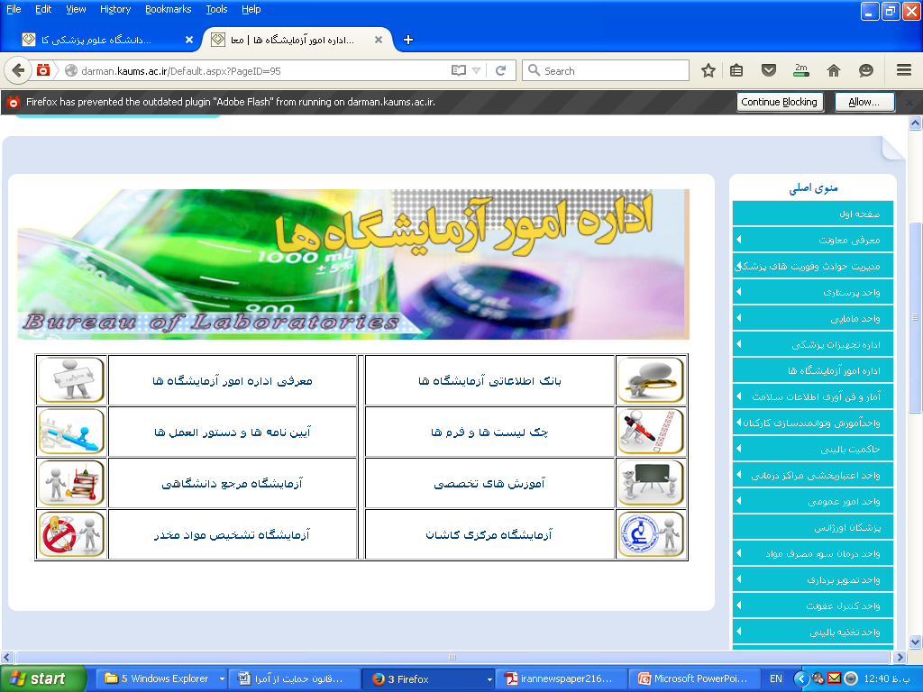

Slide 22
